Slide 1

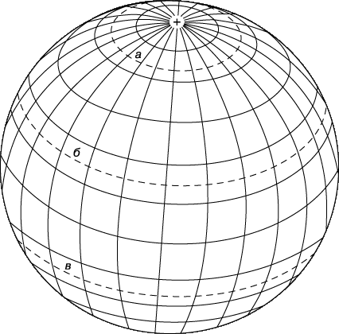
Экологическое образование и воспитание -эффективный метод развития творческих способностей учащихся
Муниципальное бюджетное образовательное учреждение
«Средняя школа №9»
г. Димитровград, Ульяновская область, РФ
Научное общество учащихся «НООСФЕРА»
Капкова Татьяна Григорьевна,
Руководитель НОУ «НООСФЕРА»
учитель биологии и экологии
высшей категории
НООСФЕРА

Slide 2
1. Экологическое образование является необходимым для формирования адекватного отношения к окружающему миру.
Условия нашей жизни все больше и больше зависят от того, как человек влияет на природу. Об этом говорят все средства массовой информации и было бы неправильно, если об этом умалчивали в школе.
2. Экология больше, чем другие предметы является межпредметной.
Экология синтетическая наука. Прослеживается взаимосвязь между разными учебными курсами – химией, физикой, географией, историей, философией и, конечно, биологией.
3. В школе мы должны способствовать формированию экологической культуры.
Именно в школе человек осознает свое место в природе, понимает отношение к ней и обретает чувство личной ответственности за последствия своей деятельности. Здесь экологию следует рассматривать как этическое отношение к своему окружению, своему дому и собственно к себе.
4. На мой взгляд, вложение средств в экологическое образование экономически целесообразно.
Сейчас объясним, что «мусорить» плохо – меньше затратим денег на уборку мусора.

Slide 3
5. Экология – предмет, который является очень благодатным для развития творческой личности, развитию креативных способностей
Для решения любой проблемы нужен комплексный подход, который предполагает анализ ситуации и поиск решения.
6. Прослеживается тесная связь экологии и эволюции.
Эволюционные изменения в любом организме и биологической системе идут в результате приспособлений к той или иной среде.
7. При существующей тенденции к сокращению часов биологии и экологии, в экзаменах ЕГЭ много вопросов по экологии
8. Экология формирует системный подход к познанию мира. Любая живая система на всех уровнях организации живой материи от клетки до биосферы – открытая система, где осуществляется взаимосвязь с окружающей средой

Slide 4
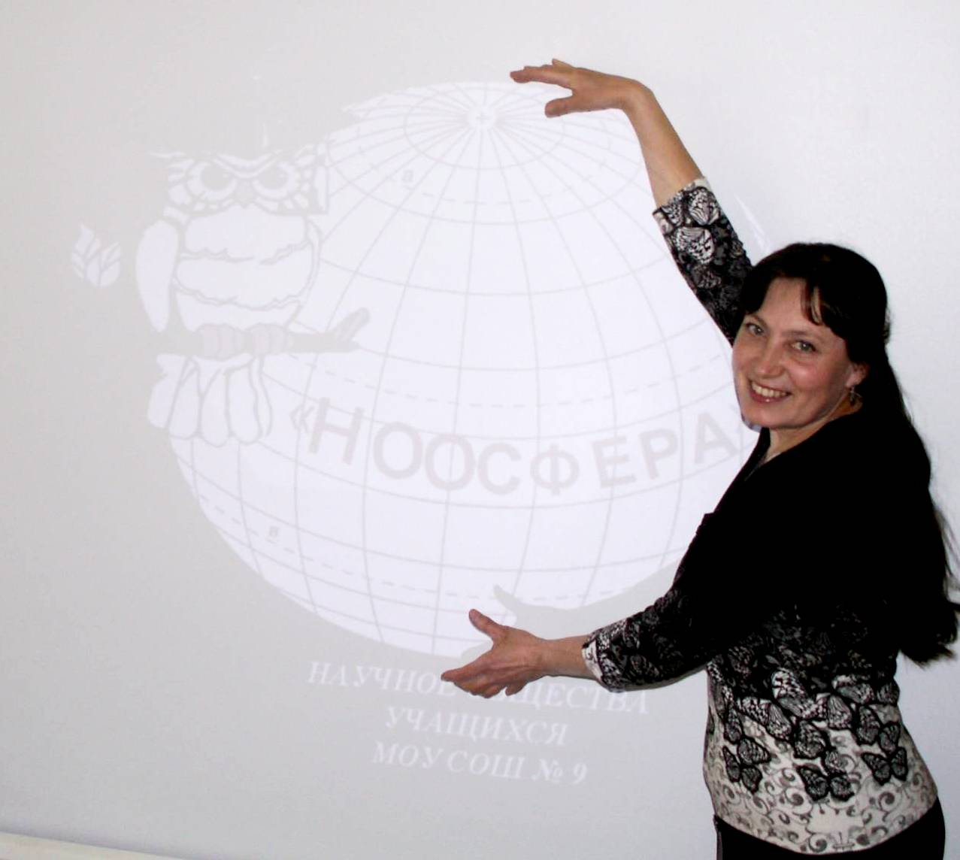
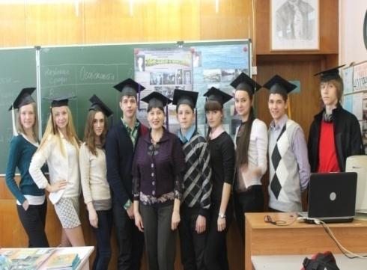
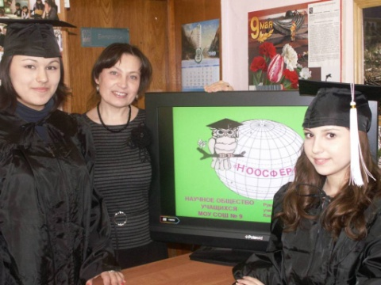
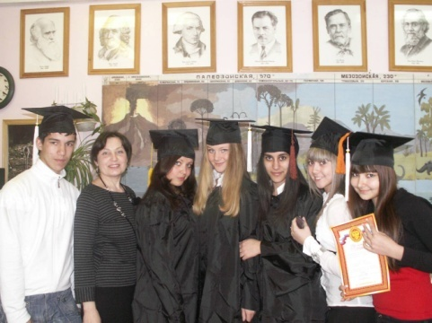
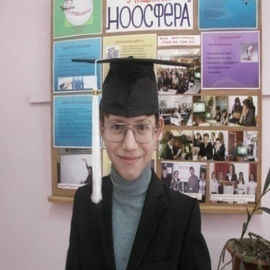
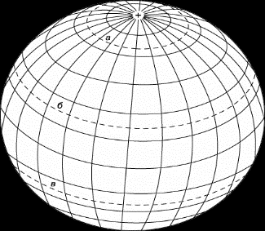
ЧТО ИЗ СЕБЯ ПРЕДСТАВЛЯЕТ НОУ
НОУ – добровольное научно-творческое формирование.
Воспитание активной жизненной позиции.
Развитие своего внутреннего потенциала.
Применение его уже сейчас, помогая развитию своего города!
Кредо НОУ
«НООСФЕРА»
Участники сего получают возможность:
совершенствовать свои знания в областях науки
развивать свой интеллект
приобретать умения и навыки научно-исследовательской работы
искать перспективы для будущего обучения в ВУЗах
НООСФЕРА

Slide 5

успех
трудоспособность
ИДЕЯ НОУ
талант
В каждом есть внутренний потенциал. Важно раскрыть его!
Важно сохранить его!
Наша задача не только раскрыть
внутренний потенциал, но сделать так,
что бы он работал не только на себя, но и на благо своего города.
польза
идеи
работа
потенциал
уверенность
коммуникативность
интерактивность
НООСФЕРА

Slide 6
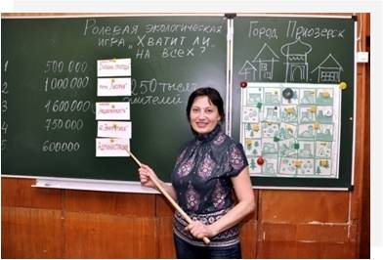
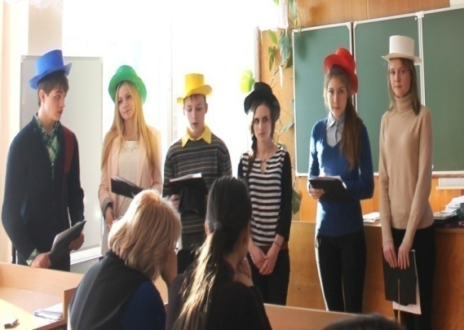
ПОДХОД К РЕШЕНИЮ ПОСТАВЛЕННЫХ ЗАДАЧ
  Интеракция
  Процесс обогащения идеями, развитие друг друга в результате взаимодействия
  ТРИЗ-технология
  ТРИЗ – теория решения изобретательских задач
  Технология креативного мышления
  Метод кейс-стади, фишбоун, деловые игры
  Метод 6 шляп Эдварда де Боне
  Рассматриваем проблему в различных аспектах, тем самым находя наиболее рациональное решение,
НООСФЕРА

Slide 7
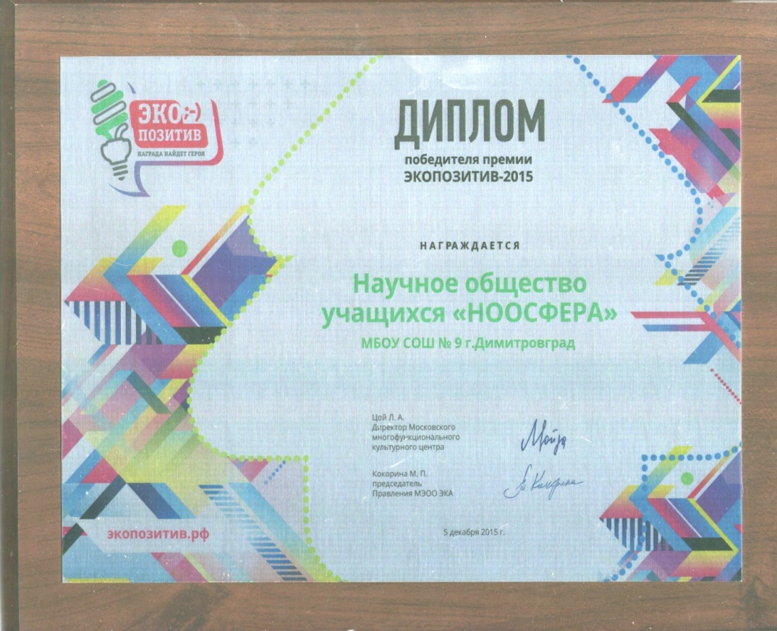
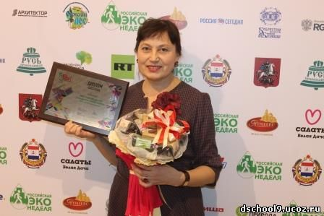
Всероссийская премия НОУ «ЭКОПОЗИТИВ»
НОУ «НООСФЕРА»
- победитель
Всероссийской премии
«ЭКОПОЗИТИВ» за масштабную и комплексную работу по экологическому просвещению

Slide 8


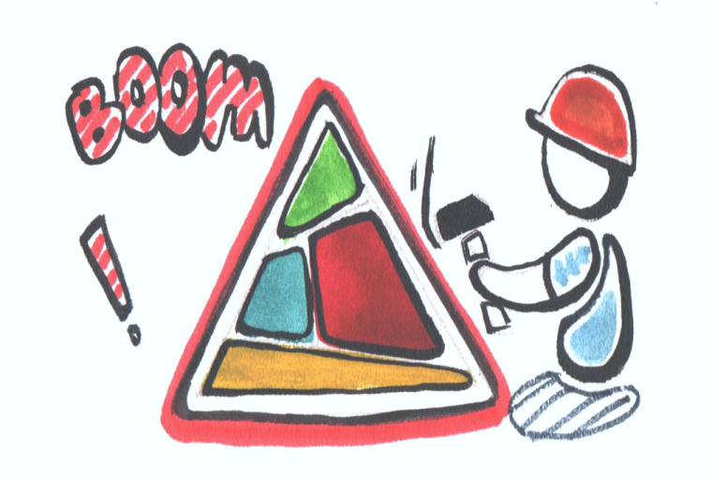

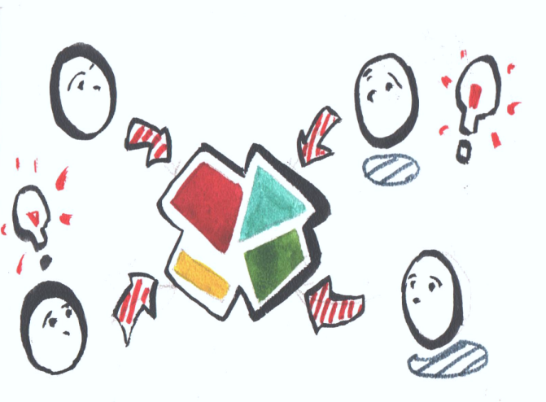
НАШ ПРИНЦИП РАБОТЫ
1. Создание общей идеи
5. Реализация проекта
2. Обдумывание
4. Создание проекта
3. Вклад каждого

Slide 9
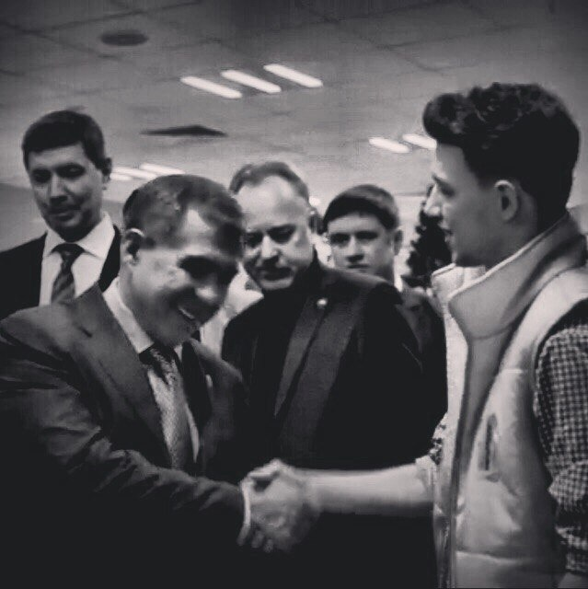
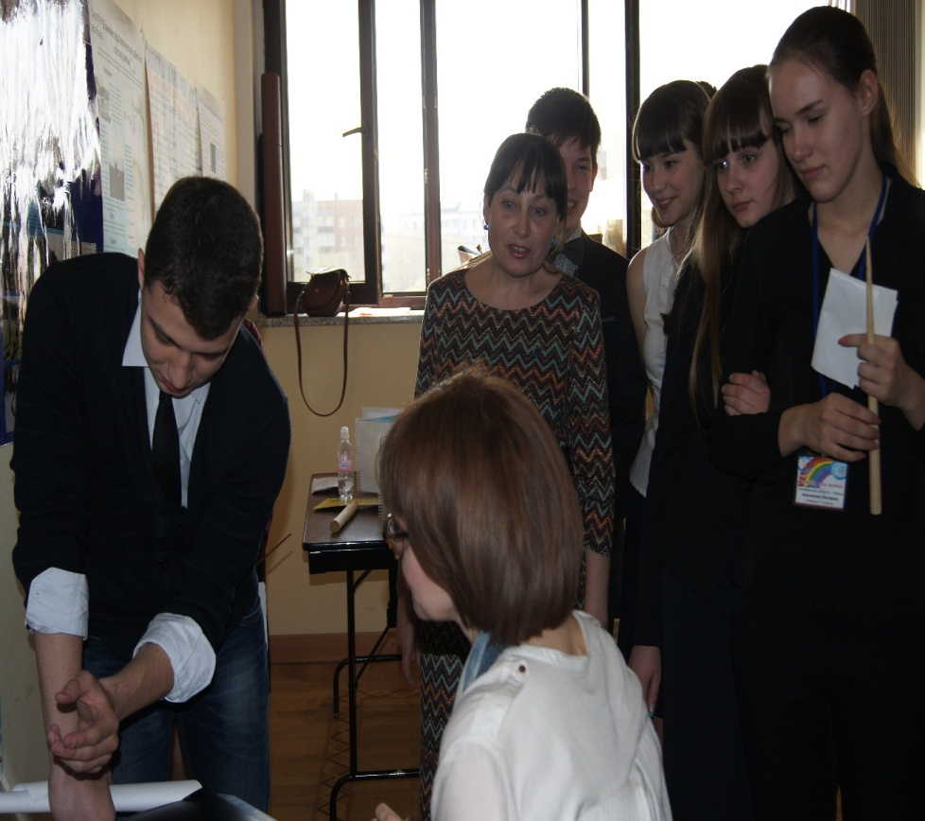
ВСТРЕЧА С ИНТЕРЕСНЫМИ ЛЮДЬМИ
Индивидуальный показ проекта руководителю
«Водного конкурса». Москва
Рукопожатие с Президентом Татарстана. Казань
Защита экологического проекта «Экологическое картирование реки Мелекесска
НООСФЕРА

Slide 10
РЕАЛИЗАЦИЯ ПРОЕКТОВ
Исследовательский проект
Практическое применение в городе
«Особоохраняемые природные территории г.Димитровграда» | Используется МКУ «Служба охраны окружающей среды» для планирования мероприятий
«Исследование проблемы бездомных животных!» | Создание клуба защиты животных «Верное сердце»
«Экологическая перспектива прудов на реке Мелекесске» | Использовано МКУ «СООС» при проектировании работ по очистке прудов
«Орхидные окрестностей г.Димитровграда» | Информация о местонахождении передано в природоохранные органы Ульяновской области
«Экологическое картирование реки Мелекесс» | Передано в Администрацию г.Димитровграда для использования в Генплане
«Влияние ледяного дождя на экосистемы города Димитровграда» | Передано в Администрацию для планирования рубок ухода за лесом
«Возвращение леса. Заселение растительность брошенных полей» | Используется Минприроды Ульяновской области для лесохозяйственных мероприятий
«Музей школы как отражение жизни города» | Материалы использованы для подготовки публикации к юбилею школы №9

Slide 11
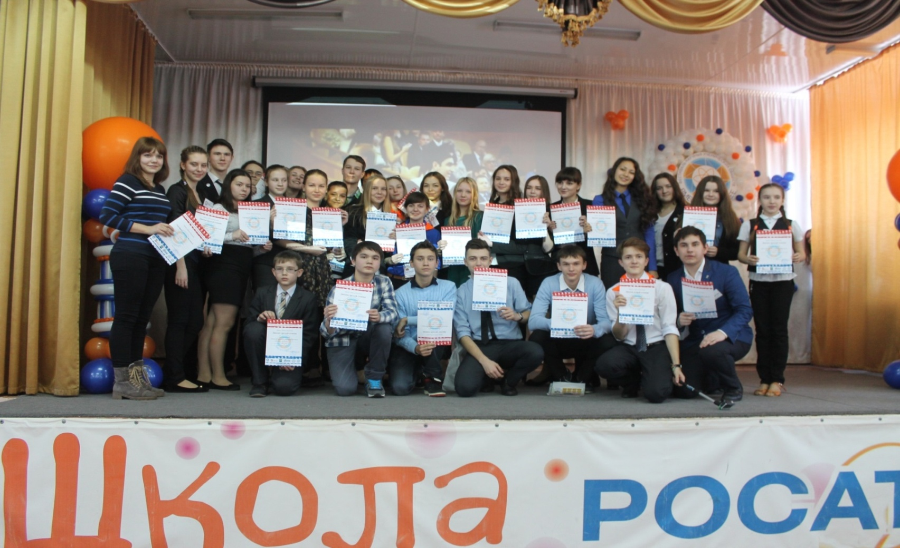
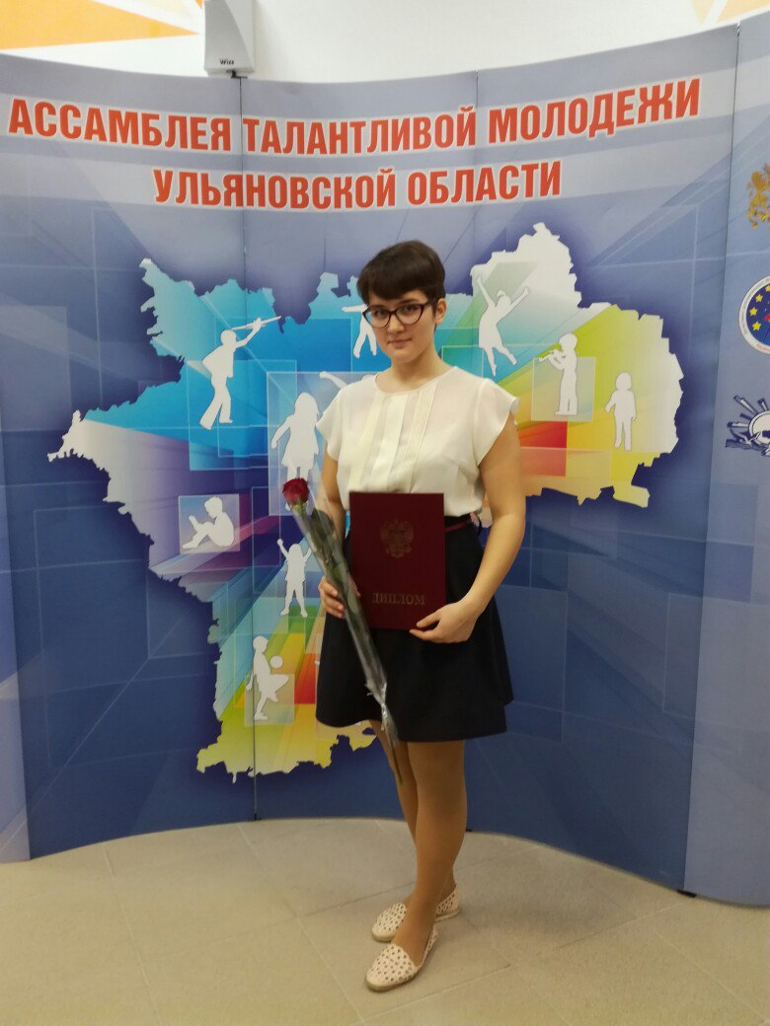
Фестиваль НОУ «Вместе в будущее»
Президент НОУ «НООСФЕРА» Гиматдинова Рената
Призер Заключительного этапа олимпиады по литературе 2016
Победитель регионального этапа олимпиады по русскому языку ,
истории, обществознанию, МХК в 2017

Slide 12
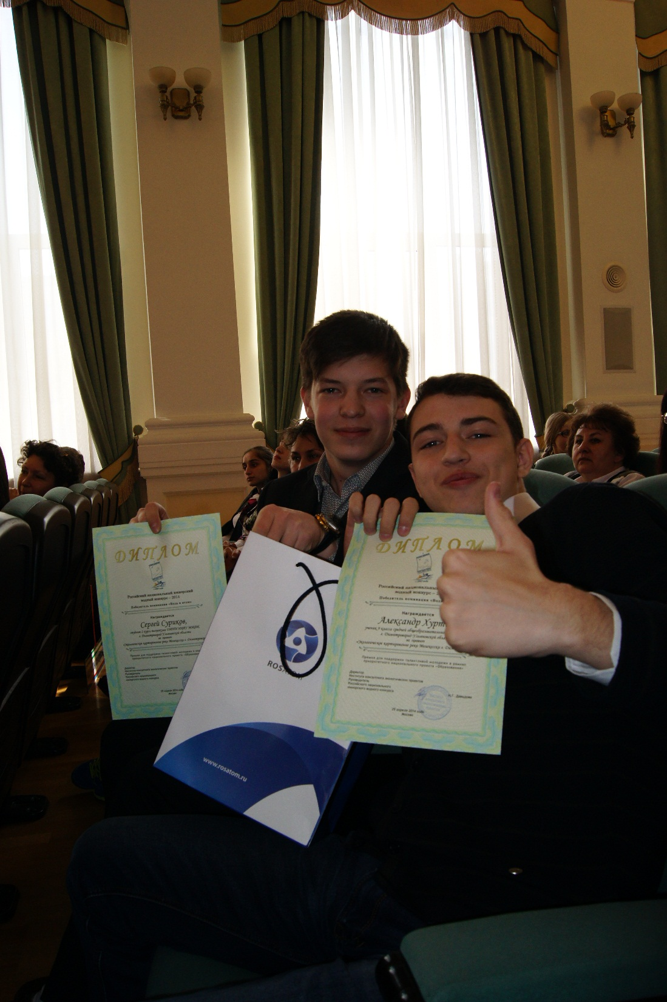
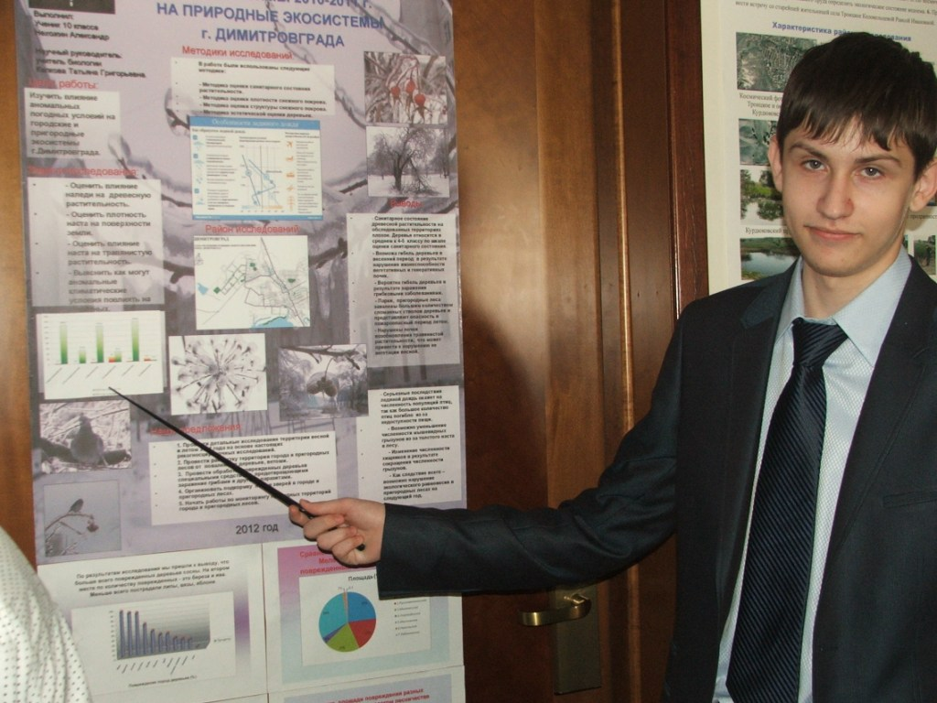
Российский национальный юниорский водный конкурс
Нехожин Александр, финалист конкурса, 2013
Исследовательская работа
«Влияние ледяного дождя на экосистемы
г.Димитровграда»
Хуртин Александр, Суриков Сергей
Победители конкурса в номинации «Вода и атом»
Премия Президента РФ по поддержке талантливой
Молодежи в рамках ПНПО, 2014
НООСФЕРА

Slide 13
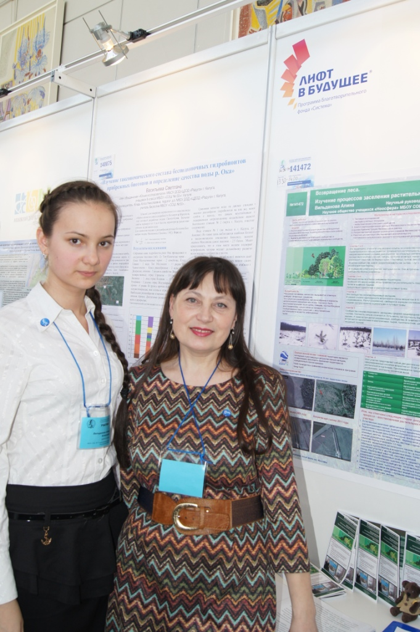
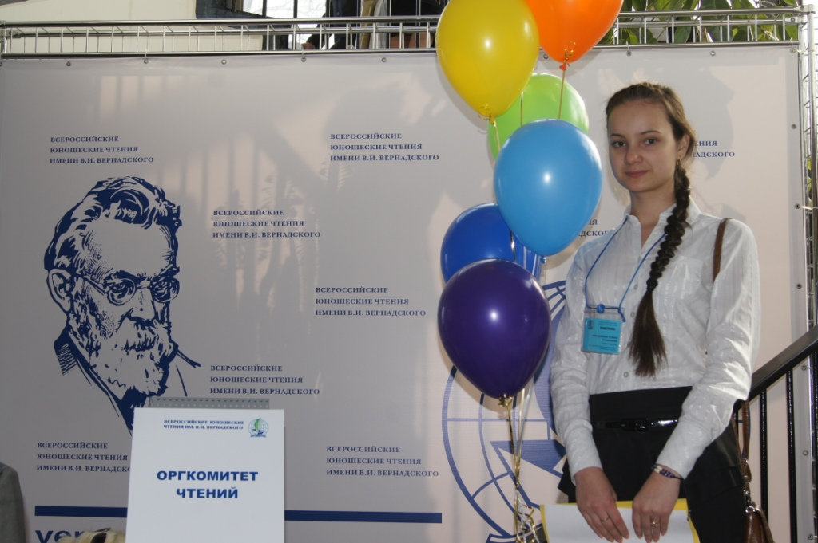
Всероссийские юношеские чтения имени В.И.Вернадского
Вильданова Алина, призер конкурса.
Победитель в номинации «Экология», 2014
«Возвращение леса. Заселение растительность
брошенных полей»
НООСФЕРА

Slide 14


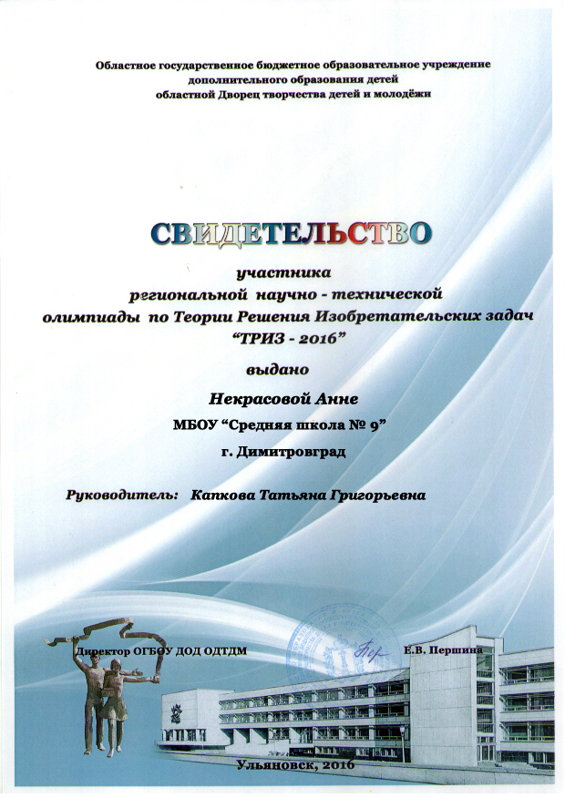




ТРИЗ
Учащиеся НОУ активно применяют ТРИЗ
В 2016 году Щукина Полина стала победителем
регионального этапа олимпиады ТРИЗ и призером Олимпиады Приволжского ФО
В 2017 г. Лесина Настя стала призером региональной олимпиады ТРИЗ

Slide 15
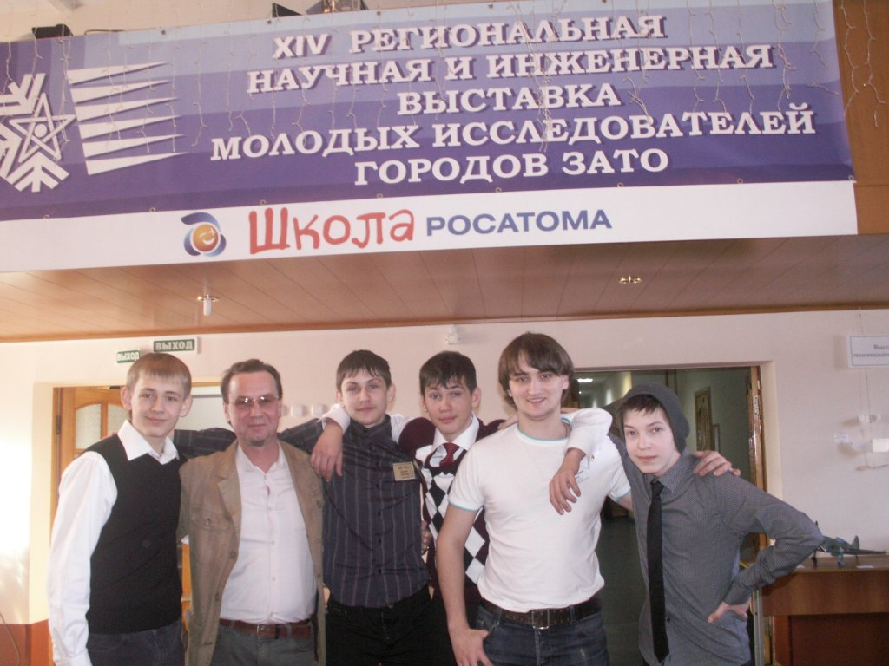
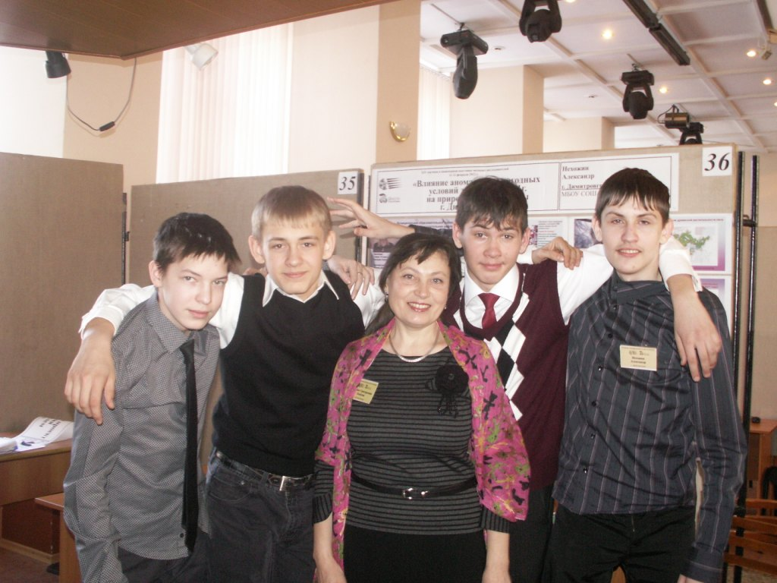
Научная и инженерная выставка молодых исследователей городов ЗАТО, г.Снежинск
Суриков Сергей, Нехожин Александр, лауреаты
НООСФЕРА

Slide 16
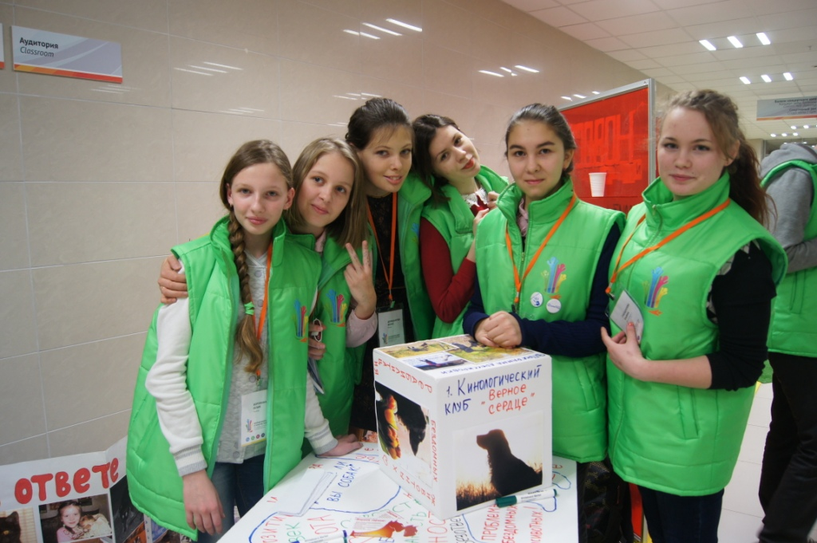
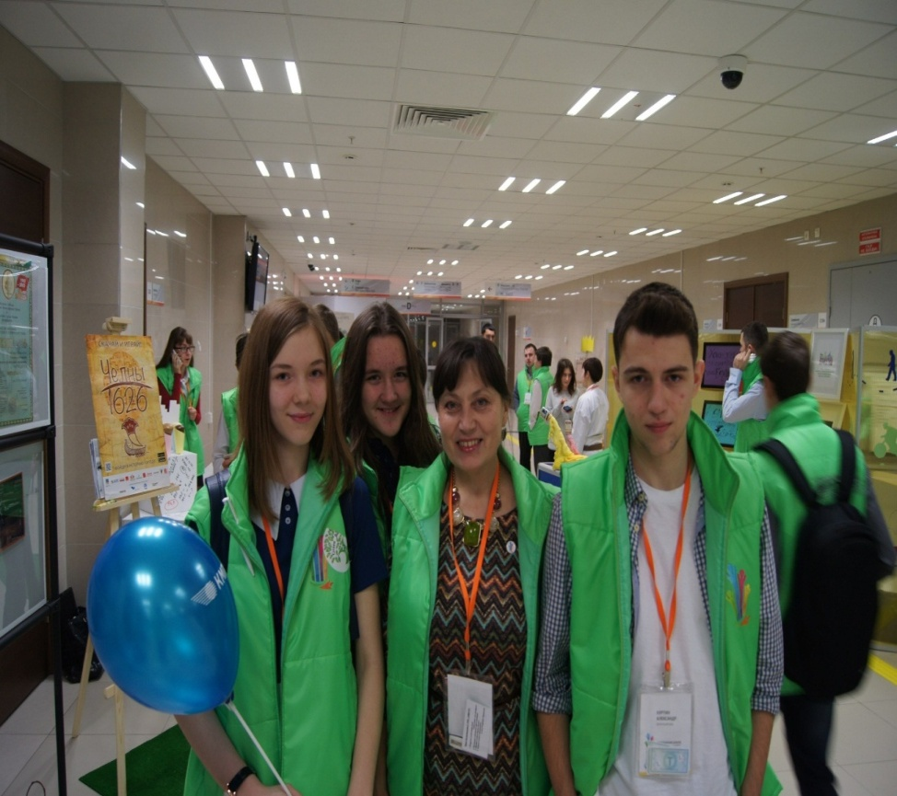
МЕЖДУНАРОДНЫЙ ФОРУМ
«ОТКРЫТИЕ ТАЛАНТОВ», Казань
НООСФЕРА

Slide 17
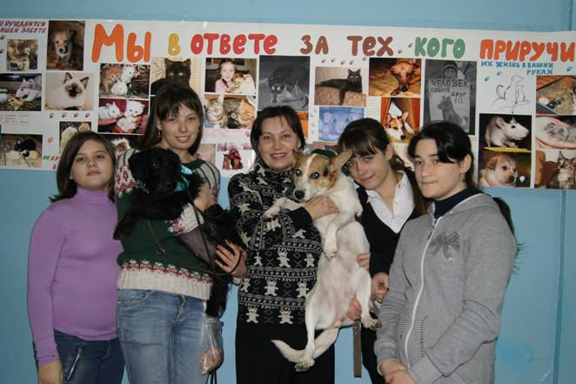
Пропагандистские акции
НООСФЕРА

Slide 18
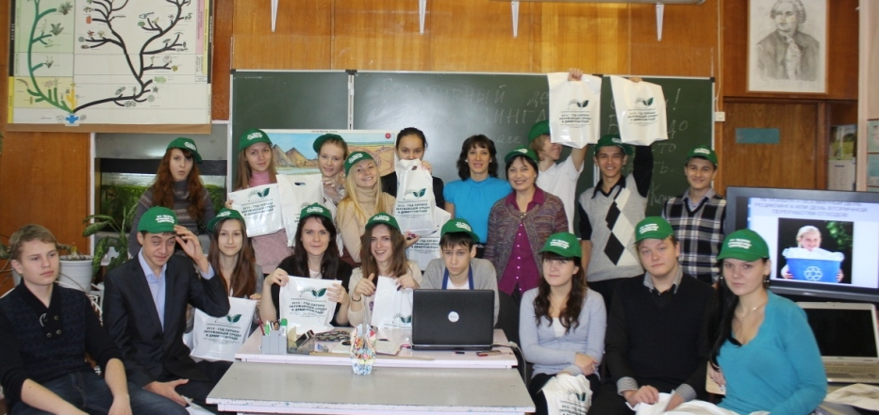

Slide 19
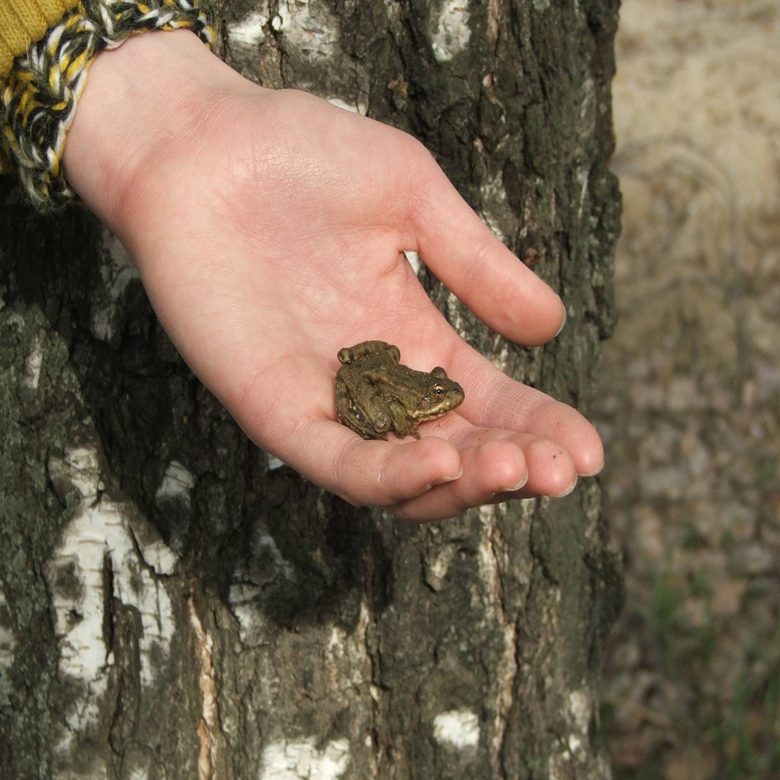
«Исследовать - значит видеть то, что видели все,
а думать так, как не думал никто»
Альберт Сент Дьердви
СПАСИБО ЗА ВНИМАНИЕ
НООСФЕРА
НООСФЕРА

